Slide 1
Brief Introduction of RDMA (Remote Direct Memory Access)
資工二 田蕙瑜

Slide 2
OUTLINE
WHAT IS RDMA?
WHY WE NEED RDMA? 3 Advantages
REALIZATION OF RDMA

Slide 3
WHAT IS RDMA?
DMA (Direct Memory Access)
它允許某些電腦內部的硬體子系統（電腦外設），可以獨立地直接讀寫系統記憶體，而不需中央處理器（CPU）介入處理 。
DMA傳輸常使用在將一個記憶體區從一個裝置複製到另外一個，例如移動一個外部記憶體的區塊到晶片內部更快的記憶體去。

Slide 4
WHAT IS RDMA?
RDMA (Remote DMA)
Low latency and high throughput
RDMA技術最早出現在Infiniband網路
傳統的基於Socket (TCP/IP Protocol)的網路通訊，資料在系統DRAM、處理器Cache和網絡卡Buffer之間來回拷貝搬移，因此佔用了大量的CPU計算資源和記憶體匯流排頻寬，也加大了網路延時。
Notes:
舉例來說，40Gbps的TCP/IP流能耗盡主流伺服器的所有CPU資源；RDMA則解決了傳統TCP/IP通訊的技術痛點。例如，在40Gbps場景下，CPU佔用率從100%下降到5%，網路延時從ms級降低到10us以下。

Slide 5
RDMA Protocol for Better Efficiency
Zero Copy
Kernel bypass
No CPU involvement

Slide 6
ZERO COPY

Slide 7
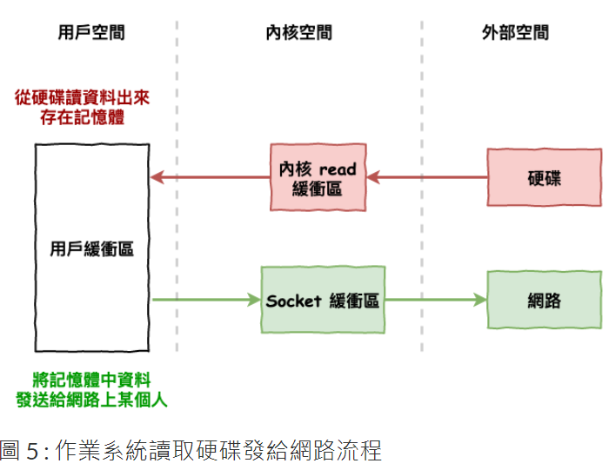
ZERO COPY

Slide 8
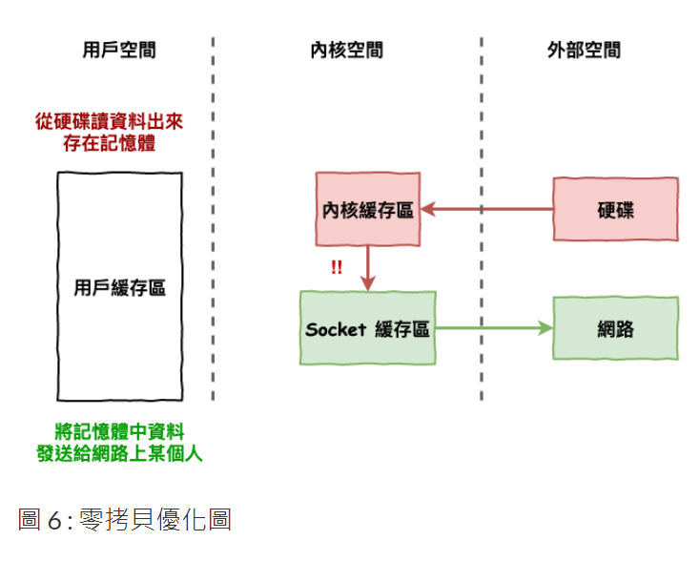
ZERO COPY

Slide 9
Bypassing the Operating system
Kernel bypass

Slide 10
Bypassing the Operating system
Zero Copy

Slide 11
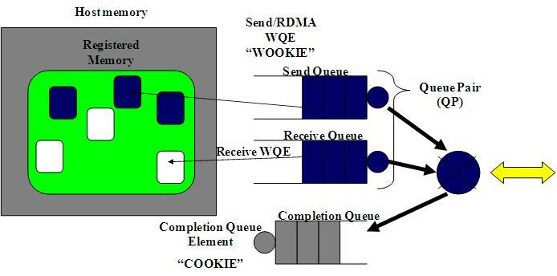
How RDMA works?
a Network Interface Card(NIC)
Host Channel Adapter(HCA)

Slide 12
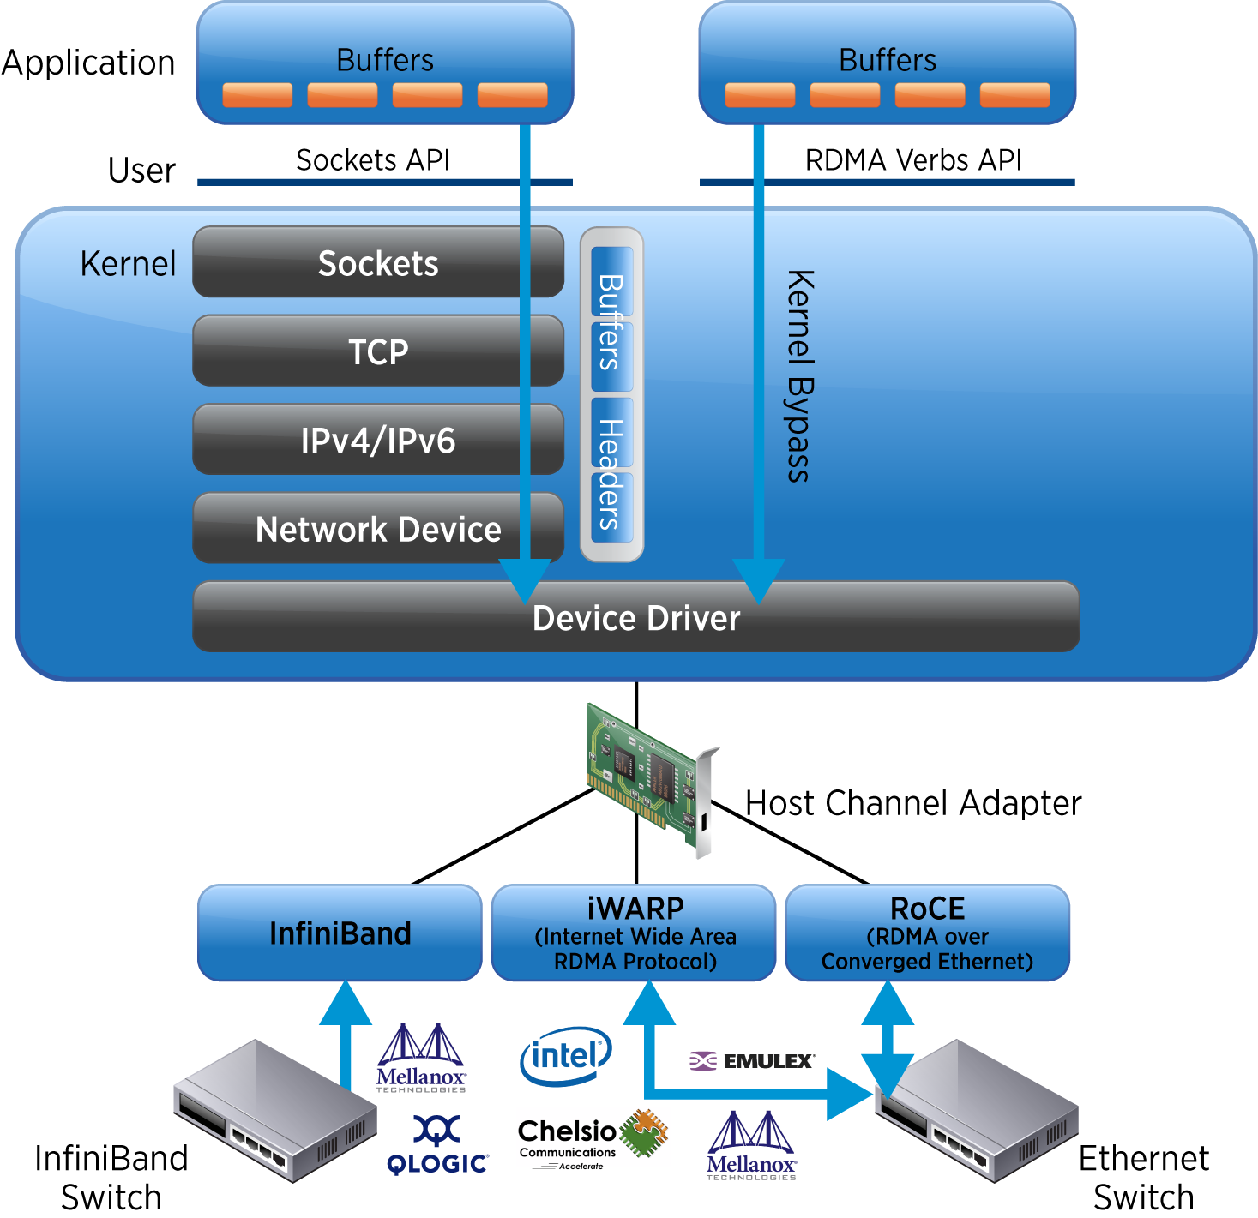

Slide 13
How RDMA works?

Slide 14
REALIZATION OF RDMA
Infiniband:
a networking protocol that supports RDMA. It needs hardware support.
RoCE(RDMA over Converged Ethernet)
a networking protocol that allows RDMA over Ethernet network.
iWARP

Slide 16
WHY WE NEED RDMA?
HPC 處重於高效能的演算，並透過軟體平行連結的機制串聯大量高速主機(電腦叢集 computer cluster)。可以想像成藉由網路將多個電腦串連成一台超級電腦。
因此，需要RDMA的高速傳送及讀取資料，且不能影響到CPU的效能。

Slide 17
Reference
Understanding the concepts and mechanisms of RDMA
關於RDMA技術原理、三種主流實現技術對比
RDMA Aware Networks Programming User Manual
RDMA Introduction

